Slide 1
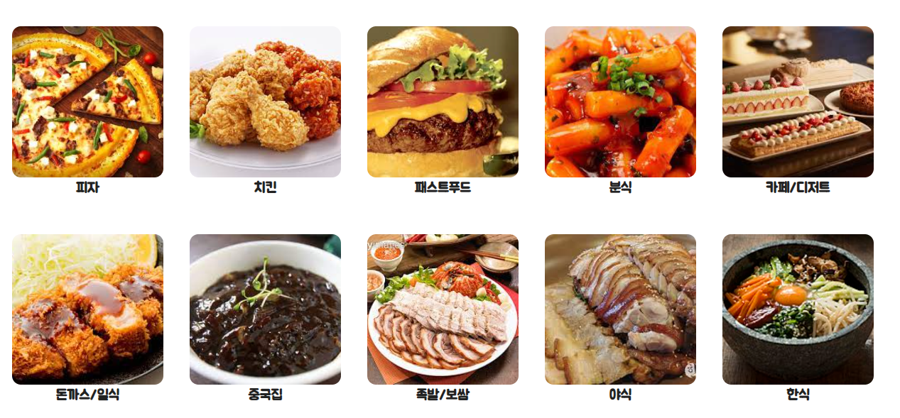
메뉴명 | 피자 |  |  |  | 치킨 |  |  |  | 패스트푸드 |  |  |  | 분식 |  |  |  | 카페/디저트
카테고리 | 100 |  |  |  | 101 |  |  |  | 102 |  |  |  | 103 |  |  |  | 104
매장번호 | 1 | 2 | 3 | 4 | 5 | 6 | 7 | 8 | 9 | 10 | 11 | 12 | 13 | 14 | 15 | 16 | 17 | 18 | 19 | 20
메뉴번호 | 1~4 | 5~8 | 9~12 | 13~16 | 17~20 | 21~24 | 25~28 | 29~32 | 33~36 | 37~40 | 41~44 | 45~48 | 49~52 | 53~56 | 57~60 | 61~64 | 65~68 | 69~72 | 73~76 | 77~80
메뉴명 | 돈까스/일식 |  |  |  | 중국집 |  |  |  | 족발/보쌈 |  |  |  | 야식 |  |  |  | 한식
카테고리 | 105 |  |  |  | 106 |  |  |  | 107 |  |  |  | 108 |  |  |  | 109
매장번호 | 21 | 22 | 23 | 24 | 25 | 26 | 27 | 28 | 29 | 30 | 31 | 32 | 33 | 34 | 35 | 36 | 37 | 38 | 39 | 40
메뉴번호 | 81~84 | 85~88 | 89~92 | 93~96 | 97~100 | 101~104 | 105~108 | 109~112 | 113~116 | 117~120 | 121~124 | 125~128 | 129~132 | 133~136 | 137~140 | 141~144 | 145~148 | 149~152 | 153~156 | 157~160

